Slide 1
推荐系统简介
万夕里
南京工业大学

Slide 2
1 推荐系统概述
什么是推荐系统
2 长尾理论
3 推荐方法
4 推荐系统模型
5 推荐系统的应用

Slide 3
1.1 什么是推荐系统
搜索引擎可以帮助我们查找内容，但只能解决明确的需求
为了让用户从海量信息中高效地获得自己所需的信息，推荐系统应运而生。
推荐系统是大数据在互联网领域的典型应用，它可以通过分析用户的历史记录来了解用户的喜好，从而主动为用户推荐其感兴趣的信息，满足用户的个性化推荐需求
推荐系统通过研究用户的兴趣偏好，进行个性化计算。
推荐系统可发现用户的兴趣点，帮助用户从海量信息中去发掘自己潜在的需求

Slide 4
1.2 长尾理论
推荐系统可以创造全新的商业和经济模式，帮助实现长尾商品的销售
“长尾”概念于2004年提出，用来描述以亚马逊为代表的电子商务网站的商业和经济模式
电子商务网站销售种类繁多，虽然绝大多数商品都不热门，但这些不热门的商品总数量极其庞大，所累计的总销售额将是一个可观的数字，也许会超过热门商品所带来的销售额
因此，可以通过发掘长尾商品并推荐给感兴趣的用户来提高销售额。这需要通过个性化推荐来实现
《长尾理论》作者克里斯安德森提出
  “我们正在离开信息时代，迈入推荐时代”

Slide 5
1.2 长尾理论
热门推荐是常用的推荐方式，广泛应用于各类网站中，如热门排行榜。
但热门推荐的主要缺陷在于推荐的范围有限，所推荐的内容在一定时期内也相对固定。无法实现长尾商品的推荐
个性化推荐可通过推荐系统来实现。
个性化推荐是指通过发掘用户的行为记录，找到用户的个性化需求，发现用户潜在的消费倾向，从而将长尾商品准确地推荐给需要它的用户，进而提升销量，实现用户与商家的双赢

Slide 6
1.3 推荐方法
推荐系统的本质是建立用户与物品的联系。
根据推荐算法的不同，推荐方法包括如下几类：
  专家推荐
  基于统计的推荐
  基于内容的推荐
  协同过滤推荐
  混合推荐

Slide 7
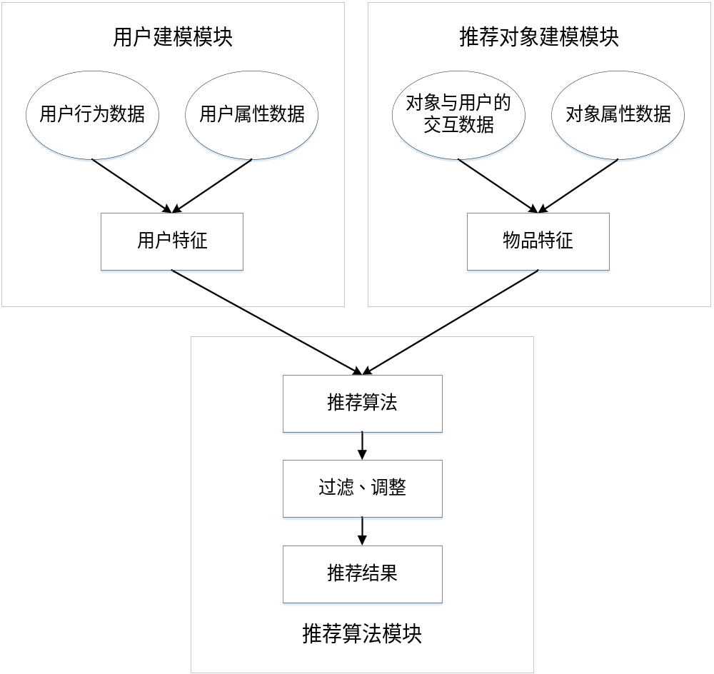
1.4 推荐系统模型：几大模块
完整的推荐系统：
  用户建模模块：对用户进行建模，根据用户行为数据和用户属性数据来分析用户的兴趣和需求
  推荐对象建模模块：根据对象数据对推荐对象进行建模
  推荐算法模块：基于用户特征和物品特征，采用推荐算法计算得到用户可能感兴趣的对象，并根据推荐场景对推荐结果进行一定调整，将推荐结果最终展示给用户
推荐引擎
图: 推荐系统基本架构

Slide 8
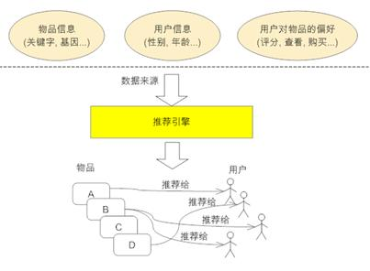
1.5 推荐引擎
推荐引擎利用特殊的信息过滤技术，将不同的物品或内容推荐给可能对它们感兴趣的用户。
图 推荐引擎工作原理图
From IBM

Slide 9
1.5 推荐引擎的数据源
一般情况下，推荐引擎所需要的数据源包括：
要推荐物品或内容的元数据，例如关键字，基因描述等
系统用户的基本信息，例如性别，年龄等
用户对物品或者信息的偏好，根据应用本身的不同，可能包括用户对物品的评分，用户查看物品的记录，用户的购买记录等。
用户的偏好信息可以分为两类：
（1）显式的用户反馈：这类是用户在网站上自然浏览或者使用网站以外，显式的提供反馈信息，例如，用户对物品的评分，或者对物品的评论。
（2）隐式的用户反馈：这类是用户在使用网站是产生的数据，隐式的反应了用户对物品的喜好，例如，用户购买了某物品，用户查看了某物品的信息等等
From IBM

Slide 10
1.5 推荐引擎的数据源
显式的用户反馈 VS 隐式的用户反馈
显式的用户反馈能准确的反应用户对物品的真实喜好，但需要用户付出额外的代价（用户不一定配合，懒得点赞）
而隐式的用户行为，通过一些分析和处理，也能反映用户的喜好，只是数据不是很精确，有些行为的分析存在较大的噪音。
但只要选择正确的行为特征，隐式的用户反馈也能得到很好的效果，只是行为特征的选择可能在不同的应用中有很大的不同。例如在电子商务的网站上，购买行为其实就是一个能很好表现用户喜好的隐式反馈。
From IBM

Slide 11
1.5 推荐引擎分类 -最基本的推荐引擎分类
（1）根据推荐引擎是不是为不同的用户推荐不同的数据
根据这个指标，推荐引擎可以分为基于大众行为的推荐引擎和个性化推荐引擎
大众行为的推荐引擎，对每个用户都给出同样的推荐，这些推荐可以是静态的由系统管理员人工设定的，或者基于系统所有用户的反馈统计计算出的当下比较流行的物品。
个性化推荐引擎，对不同的用户，根据他们的口味和喜好给出更加精确的推荐，这时，系统需要了解需推荐内容和用户的特质，或者基于社会化网络，通过找到与当前用户相同喜好的用户，实现推荐。
最基本的推荐引擎分类

Slide 12
1.5 推荐引擎分类-根据推荐引擎的数据源
（2）根据推荐引擎的数据源
主要是指如何发现数据的相关性。根据不同的数据源发现数据相关性的方法可以分为以下几种：
根据系统用户的基本信息发现用户的相关程度，这种被称为基于人口统计学的推荐(Demographic-based Recommendation)
根据推荐物品或内容的元数据，发现物品或者内容的相关性，这种被称为基于内容的推荐(Content-based Recommendation)
据用户对物品或者信息的偏好，发现物品或者内容本身的相关性，或者是发现用户的相关性，这种被称为基于协同过滤的推荐（Collaborative Filtering-based Recommendation）。

Slide 13
1.5 推荐引擎分类-根据推荐模型的建立方式
（3）根据推荐模型的建立方式
在海量物品和用户的系统中，推荐引擎的计算量是相当大的，要实现实时的推荐务必需要建立一个推荐模型。
推荐模型的建立方式可以分为以下几种：：
基于物品和用户本身的，这种推荐引擎将每个用户和每个物品都当作独立的实体，预测每个用户对于每个物品的喜好程度。
这些信息往往是用一个二维矩阵描述的。由于用户感兴趣的物品远远小于总物品的数目，这样的模型导致大量的数据空置，即我们得到的二维矩阵往往是一个很大的稀疏矩阵。
同时为了减小计算量，我们可以对物品和用户进行聚类， 然后记录和计算一类用户对一类物品的喜好程度，但这样的模型又会在推荐的准确性上有损失。

Slide 14
1.5 推荐引擎分类-根据推荐模型的建立方式
基于关联规则的推荐（Rule-based Recommendation）：
主要是挖掘一些数据的依赖关系，典型的场景就是“购物篮问题”，通过关联规则的挖掘，我们可以找到哪些物品经常被同时购买，或者用户购买了一些物品后通常会购买哪些其他的物品。
(牛奶和面包，尿布和啤酒)
基于模型的推荐（Model-based Recommendation）：
这是一个典型的机器学习的问题。
可以将已有的用户喜好信息作为训练样本，训练出一个预测用户喜好的模型，这样以后用户在进入系统，可以基于此模型计算推荐。
这种方法的问题在于如何将用户实时或者近期的喜好信息反馈给训练好的模型，从而提高推荐的准确度。
（也就是根本问题是机器学习的模型如何建立）

Slide 15
1.5 推荐引擎分类- 多种引擎综合使用
注意：现在的推荐系统中，很少有只使用了一个推荐策略的推荐引擎。
一般都是在不同的场景下使用不同的推荐策略从而达到最好的推荐效果。
例如 Amazon 的推荐，它将基于用户本身历史购买数据的推荐，和基于用户当前浏览的物品的推荐，以及基于大众喜好的当下比较流行的物品都在不同的区域推荐给用户，让用户可以从全方位的推荐中找到自己真正感兴趣的物品。

Slide 16
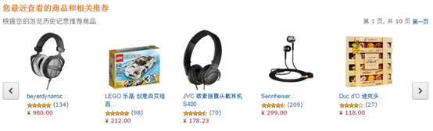
1.6 推荐系统的AMAZON应用
目前推荐系统已广泛应用于电子商务、在线视频、在线音乐、社交网络等各类网站和应用中
如亚马逊网站利用用户的浏览历史记录来为用户推荐商品，推荐的主要是用户未浏览过，但可能感兴趣、有潜在购买可能性的商品
图 亚马逊网站根据用户的浏览记录来推荐商品

Slide 17
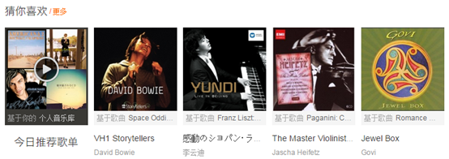
1.6 推荐系统在音乐站点的应用
推荐系统在在线音乐应用中也逐渐发挥作用。
音乐相比于电影数量更为庞大，个人口味偏向也更为明显
仅依靠热门推荐是远远不够的
虾米音乐网根据用户的音乐收藏记录来分析用户的音乐偏好，以进行推荐。例如，推荐同一风格的歌曲，或是推荐同一歌手的其他歌曲
虾米音乐网根据用户的音乐收藏来推荐歌曲

Slide 18
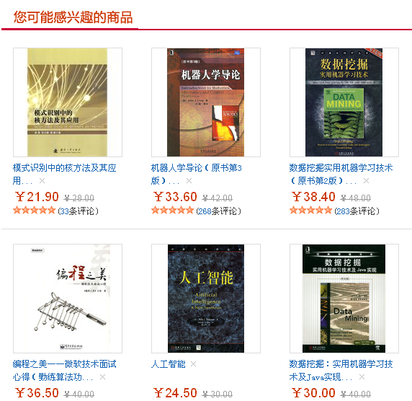


1.6 推荐系统在书店的应用

Slide 19
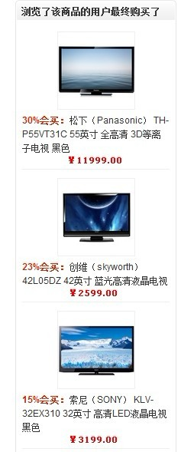
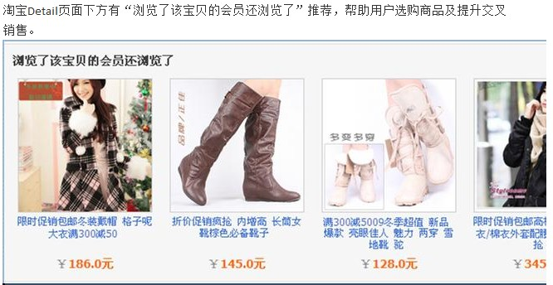
1.6 推荐系统在电子商务的应用
推荐系统利用特殊的信息过滤技术，将不同的物品或内容推荐给可能对它们感兴趣的用户。

Slide 20







1.7 推荐系统的应用现状
国内
国内
国内
国外
国内
国外
国外
国外
国外
国外
国外
国外
淘宝销售额90%以上仍来自搜索与类目等传统手段
淘宝销售额90%以上仍来自搜索与类目等传统手段
推荐给淘宝带来的销售额却
低于10%
淘宝销售额90%以上仍来自搜索与类目等传统手段
Amazon35%销售额来自推荐
淘宝销售额90%以上仍来自搜索与类目等传统手段
Amazon35%销售额来自推荐
Amazon35%销售额来自推荐
Amazon35%销售额来自推荐
Amazon35%销售额来自推荐
Amazon35%销售额来自推荐
Amazon35%销售额来自推荐
Amazon35%销售额来自推荐
VS
VS
VS
VS
VS
VS
京东，淘宝上的应用仍是基于关联规则的非个性化推荐
京东，淘宝上的应用仍是基于关联规则的非个性化推荐
京东，淘宝上的应用仍是基于关联规则的非个性化推荐
寻求先进算法Netflix放出百万大奖
寻求先进算法Netflix放出百万大奖
寻求先进算法Netflix放出百万大奖
寻求先进算法Netflix放出百万大奖
寻求先进算法Netflix放出百万大奖
寻求先进算法Netflix放出百万大奖
寻求先进算法Netflix放出百万大奖
国内少量个性化推荐的实现多是基于协同过滤算法（豆瓣猜）
国内少量个性化推荐的实现多是基于协同过滤算法（豆瓣猜）

Slide 21
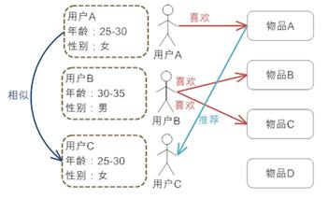
2.1基于人口统计学的推荐-基本原理
基于人口统计学的推荐机制（Demographic-based Recommendation）是一种最易于实现的推荐方法.
它只是简单的根据系统用户的基本信息 发现用户的相关程度，然后将相似用户喜爱的其他物品推荐给当前用户.
下图 给出了这种推荐的工作原理。
根据用户的基本信息计算相似程度
图. 基于人口统计学的推荐机制的工作原理

Slide 22
2.1基于人口统计学的推荐- 例子
首先，系统对每个用户都有一个用户 Profile 的建模，其中包括用户的基本信息，例如用户的年龄，性别等等；
然后，系统会根据用户的 Profile 计算用户的相似度，可以看到用户 A 的 Profile 和用户 C 一样，那么系统会认为用户 A 和 C 是相似用户，在推荐引擎中，可以称他们是“邻居”；
最后，基于“邻居”用户群的喜好推荐给当前用户一些物品，图中将用户 A 喜欢的物品 A 推荐给用户 C。
根据用户profile计算相似程度
图. 基于人口统计学的推荐机制的工作原理

Slide 23
2.1 基于人口统计学的推荐-好处
这种基于人口统计学的推荐机制的好处在于：
因为不使用当前用户对物品的喜好历史数据，所以对于新用户来讲没有“冷启动（Cold Start）”的问题。
（冷启动问题：如何在没有大量用户数据的情况下设计个性化推荐系统并且让用户对推荐结果满意从而愿意使用推荐系统）
这个方法不依赖于物品本身的数据，所以这个方法在不同物品的领域都可以使用，它是领域独立的（domain-independent）。

Slide 24
2.1 基于人口统计学的推荐-缺点
这种基于人口统计学的推荐机制的缺点和问题：
这种基于用户的基本信息对用户进行分类的方法过于粗糙，尤其是对品味要求较高的领域，比如图书，电影和音乐等领域，无法得到很好的推荐效果。
可能在一些电子商务的网站中，这个方法可以给出一些简单的推荐。
另外一个局限是，这个方法可能涉及到一些与信息发现问题本身无关却比较敏感的信息，比如用户的年龄等，这些用户信息不是很好获取。

Slide 25
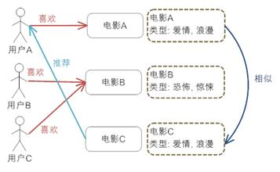
2.2 基于内容的推荐-基本原理
基于内容的推荐是在推荐引擎出现之初应用最为广泛的推荐机制。
它的核心思想：是根据推荐物品或内容的元数据，发现物品或者内容的相关性，然后基于用户以往的喜好记录，推荐给用户相似的物品。下图 给出了基于内容推荐的基本原理。
图.基于内容推荐机制的基本原理

Slide 26
2.2 基于内容的推荐-例子
图中给出了基于内容推荐的一个典型的例子，电影推荐系统。
首先我们需要对电影的元数据有一个建模，这里只简单的描述了一下电影的类型；
然后通过电影的元数据发现电影间的相似度，因为类型都是“爱情，浪漫”电影 A 和 C 被认为是相似的电影（当然，只根据类型是不够的，要得到更好的推荐，我们还可以考虑电影的导演，演员等等）；
最后实现推荐，对于用户 A，他喜欢看电影 A，那么系统就可以给他推荐类似的电影 C。
图.基于内容推荐机制的基本原理

Slide 27
2.1基于内容的推荐-好处和缺点
这种基于内容的推荐机制的好处在于：
这种基于内容的推荐机制的好处在于它能很好的建模用户的口味，能提供更加精确的推荐。
但它也存在以下几个问题：
需要对物品进行分析和建模，推荐的质量依赖于对物品模型的完整和全面程度。
在现在的应用中我们可以观察到关键词和标签（Tag）被认为是描述物品元数据的一种简单有效的方法。
物品相似度的分析仅仅依赖于物品本身的特征，这里没有考虑人对物品的态度。
因为需要基于用户以往的喜好历史做出推荐，所以对于新用户有“冷启动”的问题。

Slide 28
2.1基于内容的推荐-总结
虽然这个方法有很多不足和问题，但还是成功的应用在一些电影，音乐，图书的社交站点。
有些站点还请专业的人员对物品进行基因编码，比如潘多拉，在一份报告中说道，在潘多拉的推荐引擎中，每首歌有超过 100 个元数据特征，包括歌曲的风格，年份，演唱者等等。

Slide 29
3 协同过滤
推荐技术从被提出到现在已有十余年，在多年的发展历程中诞生了很多新的推荐算法。协同过滤作为最早、最知名的推荐算法，不仅在学术界得到了深入研究，而且至今在业界仍有广泛的应用
协同过滤可分为基于用户的协同过滤和基于物品的协同过滤
1994 年明尼苏达大学 GroupLens 研究组推出的 GroupLens 系统（用于新闻过滤）
该系统有两大重要贡献：
一是首次提出了基于协同过滤 (Collaborative Filtering)来完成推荐任务的思想；
二是为推荐问题建立了一个形式化的模型，基于该模型的协同过滤推荐引领了之后推荐系统在今后十几年的发展方向。

Slide 30
协同过滤

Slide 31
3.1 基于用户的协同过滤（UserCF）
基于用户的协同过滤算法（简称UserCF算法）实际上是在1992年被提出（用于邮件过滤），是推荐系统中最古老的算法
UserCF算法的实现主要包括两个步骤：
  第一步：找到和目标用户兴趣相似的用户集合
  第二步：找到该集合中的用户所喜欢的、且目标用户没有听说过的物品推荐给目标用户

Slide 32
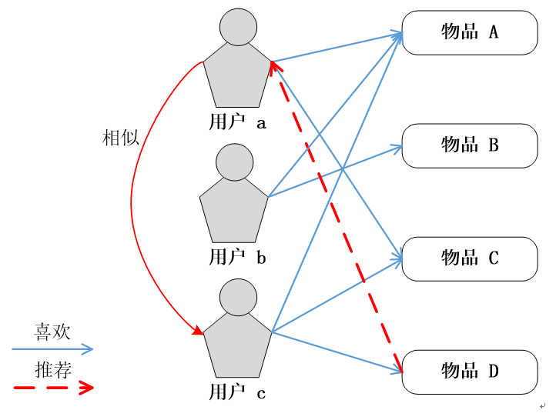
3.1 基于用户的协同过滤（UserCF）-基本原理
下图示意出基于用户的协同过滤推荐机制的基本原理。
假设用户 A 喜欢物品 A、C，用户 B 喜欢物品 B，用户 C 喜欢物品 A 、C 、 D；
从这些用户的历史喜好信息中，我们可以发现用户 A 和用户 C 的口味和偏好是比较类似的，同时用户 C 还喜欢物品 D，那么我们可以推断用户 A 可能也喜欢物品 D，因此可以将物品 D 推荐给用户 A。
基于用户的协同过滤（User CF）

Slide 33
3.1基于用户的协同过滤推荐VS基于人口统计学的推荐
基于用户的协同过滤推荐机制和基于人口统计学的推荐机制都是计算用户的相似度。
都属于“邻居”用户群计算推荐，但它们所不同的是如何计算用户的相似度.
基于人口统计学的机制只考虑用户本身的特征.
基于用户的协同过滤机制可是在用户的历史偏好的数据上计算用户的相似度，它的基本假设是，喜欢类似物品的用户可能有相同或者相似的口味和偏好。

Slide 34
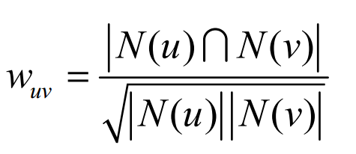
3.1 基于用户的协同过滤（UserCF）-相似度计算
实现UserCF算法的关键步骤是计算用户与用户之间的兴趣相似度。目前较多使用的相似度算法有：
  泊松相关系数（Person Correlation Coefficient）
  余弦相似度（Cosine-based Similarity）
  调整余弦相似度（Adjusted Cosine Similarity）
给定用户u和用户v，令N(u)表示用户u感兴趣的物品集合，令N(v)为用户v感兴趣的物品集合，则使用余弦相似度进行计算用户相似度的公式为：

Slide 35
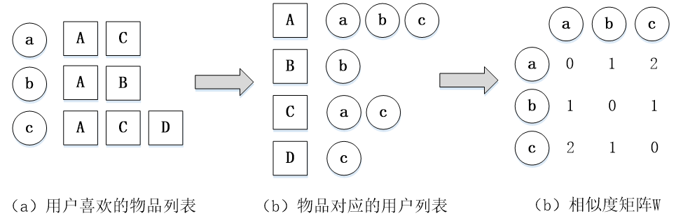
3.1 基于用户的协同过滤（UserCF）-相似度计算
由于很多用户相互之间并没有对同样的物品产生过行为，因此其相似度公式的分子为0，相似度也为0 （也就是很多用户不必参与相似度计算）
我们可以利用物品到用户的倒排表（每个物品所对应的、对该物品感兴趣的用户列表），仅对有对相同物品产生交互行为的用户进行计算
物品
用户
用户
用户
物品
用户
表示用户a和b有1个共同的物品，就是物品A。
图11-5 物品到用户倒排表及用户相似度矩阵

Slide 36
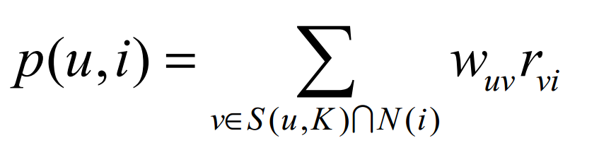
3.1 基于用户的协同过滤（UserCF）-相似度计算
V是喜欢物品i，且与用户u兴趣接近的用户
得到用户间的相似度后，再使用如下公式来度量用户u对物品i的兴趣程度P_{ui}：
其中，S(u, K)是和用户u兴趣最接近的K个用户的集合，N(i)是喜欢物品i的用户集合，W_{uv}是用户u和用户v的相似度，r_{vi}是隐反馈信息，代表用户v对物品i的感兴趣程度，为简化计算可令r_{vi}=1
对所有物品计算P_{ui}后，可以对P_{ui}进行降序处理，取前N个物品作为推荐结果展示给用户u（称为Top-N推荐）

Slide 37
3.1 基于用户的协同过滤（UserCF）-相似度计算的改进
余弦相似度公式过于粗糙，并不能准确反映兴趣相似。
如，两个用户均买过《新华字典》，并不能说明这两个用户兴趣度相似。
但，如果两个用户均买过《数据挖掘》，则可以认为他们的兴趣度相似，因为只有研究数据挖掘的人才会买这本书
换句话说，两个用户对冷门物品采取过同样的行为更能说明他们兴趣的相似度。

Slide 38
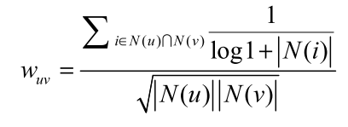

3.1 基于用户的协同过滤（UserCF）-相似度计算的改进
John S. Breese在论文提出了如下公式，根据用户行为计算用户的兴趣相似度：
可以看到，该公式通过 惩罚了用户u和用户v共同兴趣列表中热门物品对他们相似度的影响。
N(i)：购买了物品i的用户数目，i是u和v共同购买的物品
UserCF在各项性能上略优于UserCF：这说明在计算用户兴趣相似度时考虑物品的流行度对提升推荐结果的质量确实有帮助。

Slide 39
实际在线系统使用UserCF的例子
UserCF在目前的实际应用中使用并不多（相对于ItemCF）。
其中最著名的使用者是Digg，它在2008年对推荐系统进行了新的尝试。
Digg使用推荐系统的原因也是信息过载，它的研究人员经过统计发现，每天大概会有15000篇新的文章，而每个用户的精力是有限的，而且兴趣差别很大。

Slide 40
Digg的推荐系统设计思路
用户在Digg中主要通过“顶”和“踩”两种行为表达自己对文章的看法。
当用户顶了一篇文章，Digg就认为该用户对这篇文章有兴趣，而且愿意把这篇文章推荐给其他用户。
Digg找到所有在该用户顶文章之前也顶了这一篇文章的其他用户，然后给他推荐那些人最近顶的其他文章。
Digg使用的是UserCF算法的简化版本。

Slide 41
Digg使用推荐系统效果
Digg在博客中公布了使用推荐系统后的效果，主要指标如下所示。
❑ 用户反馈增加：用户“顶”和“踩”的行为增加了40%。
❑ 平均每个用户将从34个具相似兴趣的好友那儿获得200条推荐结果。
❑ 用户和好友的交互活跃度增加了24%。
❑ 用户评论增加了11%。

Slide 42
3.2 基于物品的协同过滤（ItemCF）
基于物品的协同过滤算法（简称ItemCF算法）是目前工业界应用最多的算法。无论是亚马逊还是Netflix，其推荐系统的基础都是ItemCF算法
为什使用ItemCF?
UserCF有一些缺点。首先，随着网站的用户数目越来越大，计算用户兴趣相似度矩阵将越来越困难，其运算时间和空间复杂度增长和用户数的增长近似于平方关系 。（计算量大）
其次，基于用户的协同过滤很难对推荐结果作出解释。
著名的电子商务公司亚马逊提出了另一个算法——基于物品的协同过滤算法

Slide 43
3.2 基于物品的协同过滤（ItemCF）
ItemCF算法是给目标用户推荐那些和他们之前喜欢的物品相似的物品。比如，该算法会因为你购买过《数据挖掘导论》而给你推荐《机器学习》
ItemCF算法并不利用物品的内容属性计算物品之间的相似度
ItemCF算法主要通过分析用户的行为记录来计算物品之间的相似度.
该算法基于的假设是：物品A和物品B具有很大的相似度是因为喜欢物品A的用户大多也喜欢物品B

Slide 44
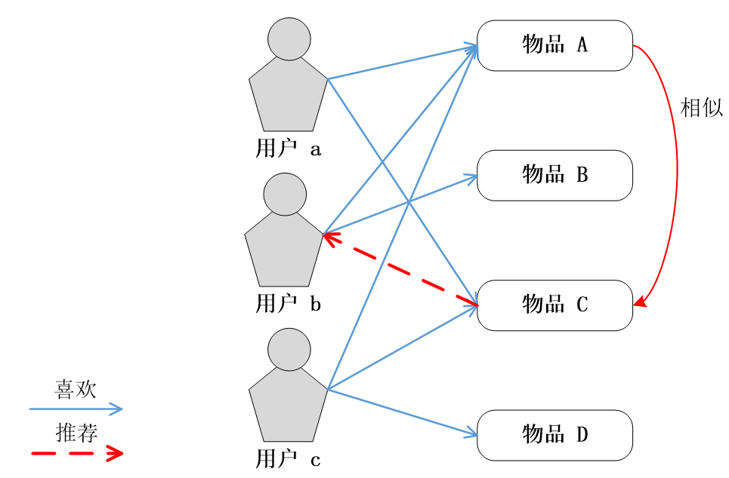
3.2 基于物品的协同过滤（ItemCF）-例子
假设用户 a 喜欢物品 A 和物品 C，用户b喜欢物品 A，物品 B 和物品 C，用户 c 喜欢物品 A.
从这些用户的历史喜好可以分析出物品 A 和物品 C 时比较类似的，喜欢物品 A 的人都喜欢物品 C，基于这个数据可以推断用户 b 很有可能也喜欢物品 C，所以系统会将物品 C 推荐给用户 b。
物品A和物品C都有很多人喜欢，所以认为它们是相似的。
基于物品的协同过滤（Item CF）

Slide 45
3.2 基于物品的协同过滤（ItemCF）
基于物品的协同过滤推荐和基于内容的推荐其实都是基于物品相似度预测推荐，
两者只是相似度计算的方法不一样，前者是从用户历史的偏好推断，而后者是基于物品本身的属性特征信息。

Slide 46
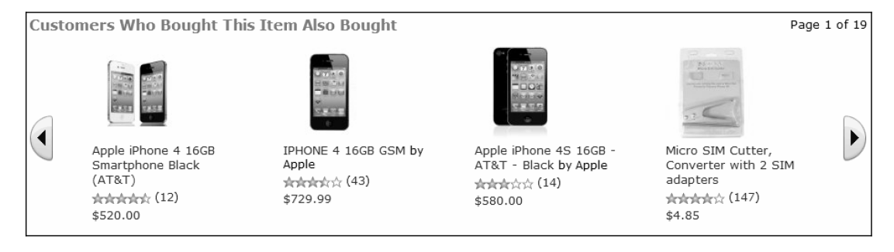
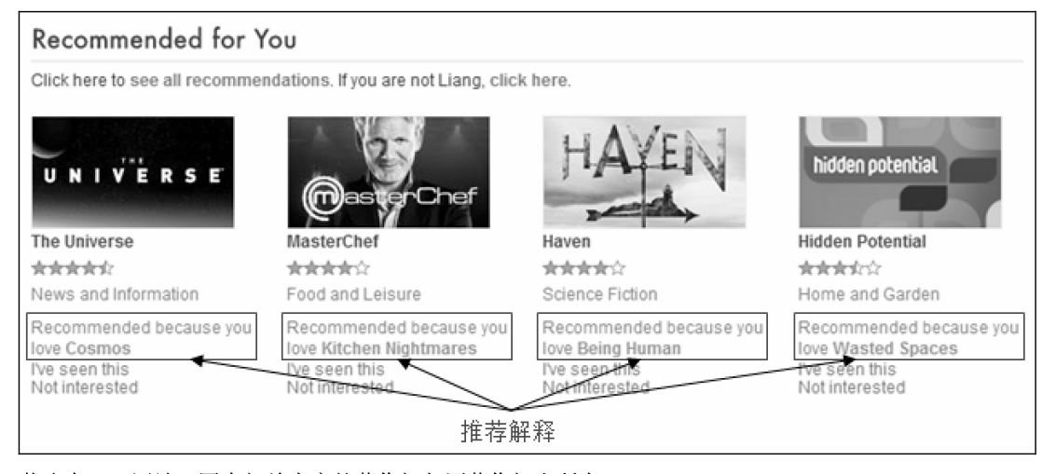
Amazon & Hulu
购买了该商品的用户也经常购买的其他商品

Slide 47
3.2 基于物品的协同过滤（ItemCF）-计算相似度
ItemCF算法与UserCF算法类似，计算也分为两步：
  第一步：计算物品之间的相似度
  第二步：根据物品的相似度和用户的历史行为，给用户生成推荐列表

Slide 48
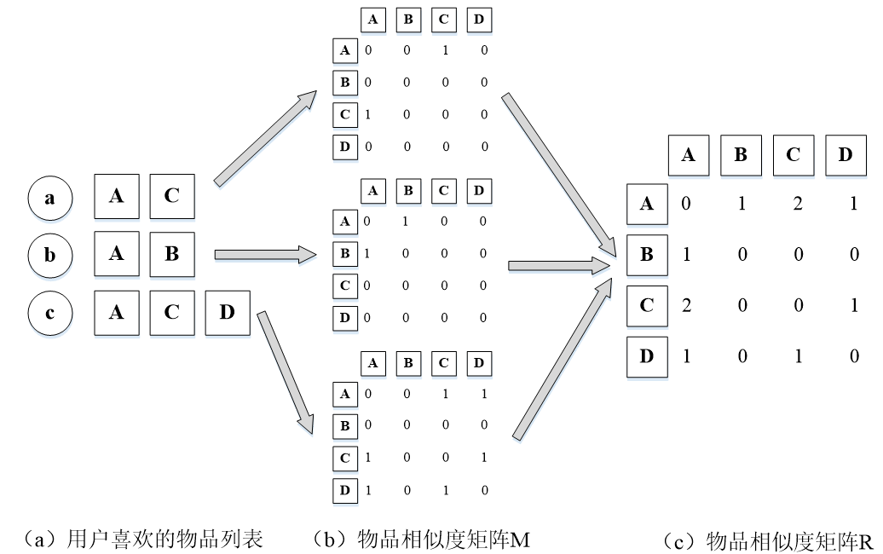
3.2 基于物品的协同过滤（ItemCF）-计算相似度
ItemCF算法通过建立用户到物品倒排表（每个用户喜欢的物品的列表）来计算物品相似度
物品
表示物品A和C有一个共同的用户，也就是用户a。
物品
用户
物品
表示物品A和B有一个共同的用户，也就是用户b。
图11-7用户到物品倒排表及物品相似度矩阵

Slide 49
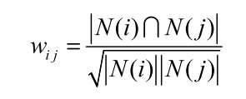

3.2 基于物品的协同过滤（ItemCF）-计算相似度
计算物品相似度
注意：此处N(i)表示喜欢物品i的用户数。
是同时喜欢物品i和物品j的用户数。
上述公式可以理解为喜欢物品i的用户中有多少比例的用户也喜欢物品j。

Slide 50

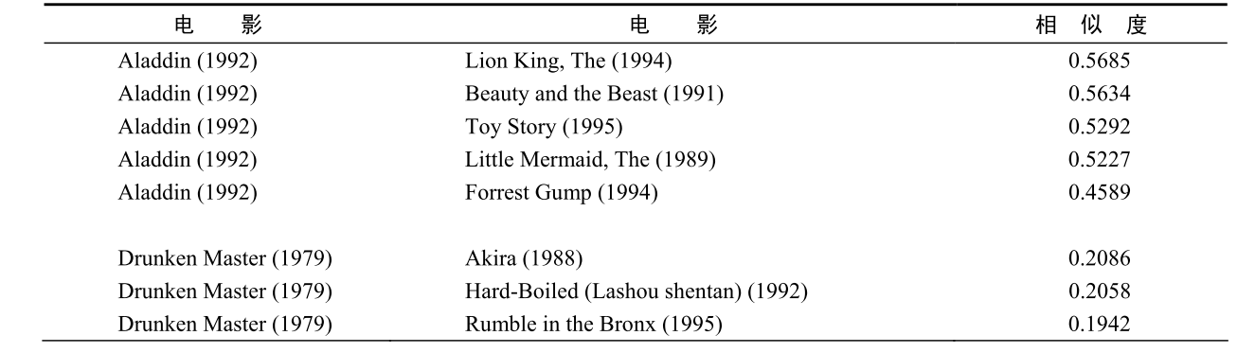
3.2 利用ItemCF在MovieLens数据集上计算出的电影相似度
尽管在计算过程中没有利用任何内容属性，但利用ItemCF计算的结果却是可以从内容上看出某种相似度的。
一般来说，同系列的电影、同主角的电影、同风格的电影、同国家和地区的电影会有比较大的相似度。

Slide 51

3.2 基于物品的协同过滤（ItemCF）
ItemCF计算的是物品相似度，再使用如下公式来度量用户u对物品j的兴趣程度P_{uj} (与UserCF类似)：
其中，S(j, K)是和物品j最相似的K个物品的集合，N(u)是用户u喜欢的物品的集合，w_{ji}物品i和物品j的相似度，r_{ui}是隐反馈信息，代表用户u对物品i的感兴趣程度，为简化计算可令r_{vi}=1
该公式的含义是：和用户历史上感兴趣的物品越相似的物品，越有可能在用户的推荐列表中获得比较高的排名

Slide 52
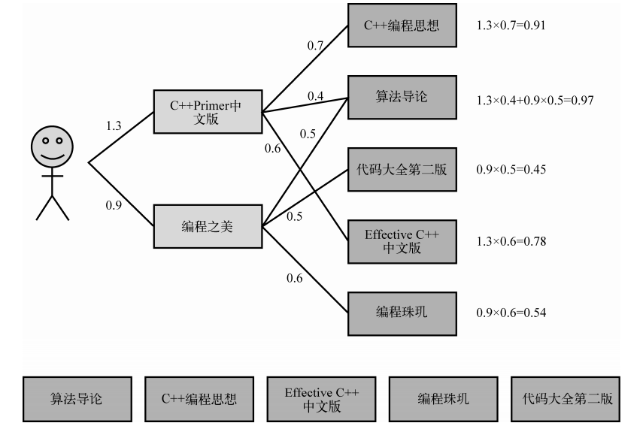
基于物品的协同过滤推荐示例
相似度
兴趣度
兴趣度
给用户推荐《算法导论》，是因为这本书和《C++ Primer中文版》和《编程之美》都相似，相似度分别为 0.4 和 0.5。
而用户对《C++ Primer中文版》的兴趣度是1.3，对《编程之美》的兴趣度是0.9，那么用户对《算法导论》的兴趣度就是1.3 ×0.4 + 0.9×0.5 = 0.97。

Slide 53
3.2 UserCF算法和ItemCF算法的对比
UserCF算法和ItemCF算法的思想、计算过程都相似
两者最主要的区别：
  UserCF算法推荐的是那些和目标用户有共同兴趣爱好的其他用户所喜欢的物品
  ItemCF算法推荐的是那些和目标用户之前喜欢的物品类似的其他物品
  UserCF算法的推荐更偏向社会化，而ItemCF算法的推荐更偏向于个性化
基于用户的协同过滤（User CF）
基于物品的协同过滤（Item CF）

Slide 54
3.2 UserCF算法和ItemCF算法的对比
UserCF算法的推荐更偏向社会化：适合应用于新闻推荐、微博话题推荐等应用场景，其推荐结果在新颖性方面有一定的优势
UserCF缺点：随着用户数目的增大，用户相似度计算复杂度越来越高。
而且UserCF推荐结果相关性较弱，难以对推荐结果作出解释，容易受大众影响而推荐热门物品
ItemCF算法的推荐更偏向于个性化：适合应用于电子商务、电影、图书等应用场景，可以利用用户的历史行为给推荐结果作出解释，让用户更为信服推荐的效果
ItemCF缺点：倾向于推荐与用户已购买商品相似的商品，往往会出现多样性不足、推荐新颖度较低的问题

Slide 55
3.2 UserCF算法和ItemCF算法的对比
UserCF适合用于新闻推荐的另一个原因是从技术角度考量的。
因为作为一种物品，新闻的更新非常快，每时每刻都有新内容出现，而ItemCF需要维护一张物品相关度的表，如果物品更新很快，那么这张表也需要很快更新，这在技术上很难实现
绝大多数物品相关度表都只能做到一天一次更新，这在新闻领域是不可以接受的。
而UserCF只需要用户相似性表，虽然UserCF对于新用户也需要更新相似度表。但在新闻网站中，物品的更新速度远远快于新用户的加入速度。

Slide 56
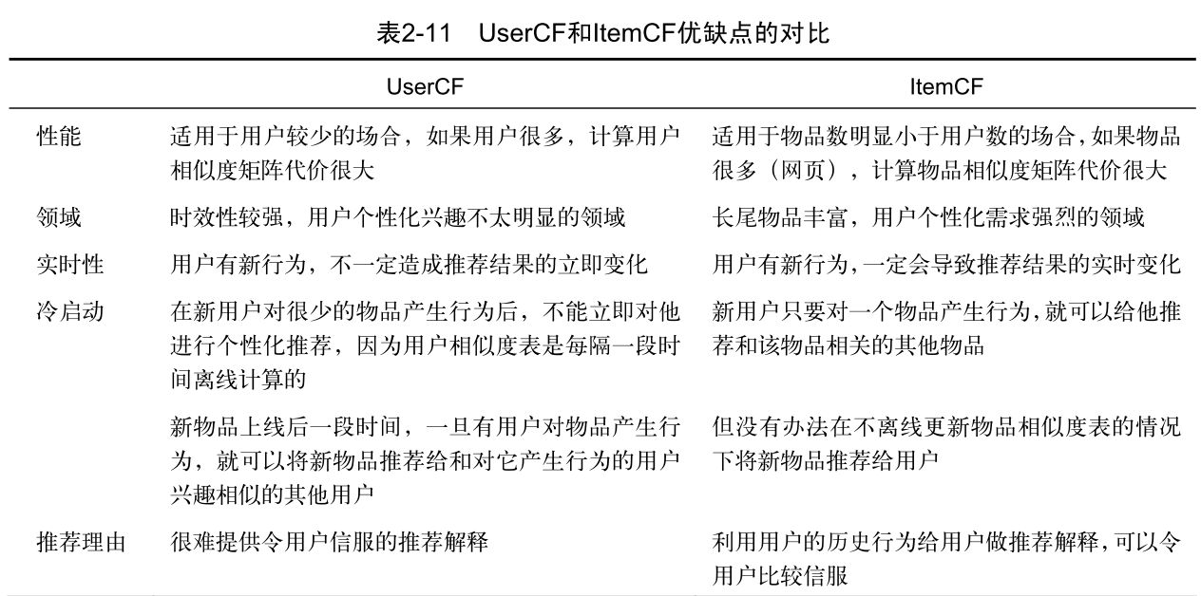
3.2 UserCF算法和ItemCF算法的对比

Slide 57
3.3基于协同过滤的推荐机制的总结
基于协同过滤的推荐机制是现今应用最为广泛的推荐机制，它有以下几个显著的优点：
它不需要对物品或者用户进行严格的建模，而且不要求物品的描述是机器可理解的，所以这种方法也是领域无关的.
这种方法计算出来的推荐是开放的，可以共用他人的经验，很好的支持用户发现潜在的兴趣偏好.

Slide 58
3.3基于协同过滤的推荐机制的总结
基于协同过滤的推荐机制也存在以下几个问题：
方法的核心是基于历史数据，所以对新物品和新用户都有“冷启动”的问题。
推荐的效果依赖于用户历史偏好数据的多少和准确性
在大部分的实现中，用户历史偏好是用稀疏矩阵进行存储的，而稀疏矩阵上的计算有些明显的问题，包括可能少部分人的错误偏好会对推荐的准确度有很大的影响等等.
对于一些特殊品味的用户不能给予很好的推荐。
由于以历史数据为基础，抓取和建模用户的偏好后，很难修改或者根据用户的使用演变，从而导致这个方法不够灵活.

Slide 59
基于图的推荐模型

Slide 60
4 基于图的推荐模型
用户行为很容易用二分图表示，因此很多图的算法都可以用到推荐系统中。
基于图的模型（graph-based model）是推荐系统中的重要内容。
用户行为数据是可由一系列二元组组成的。

Slide 61
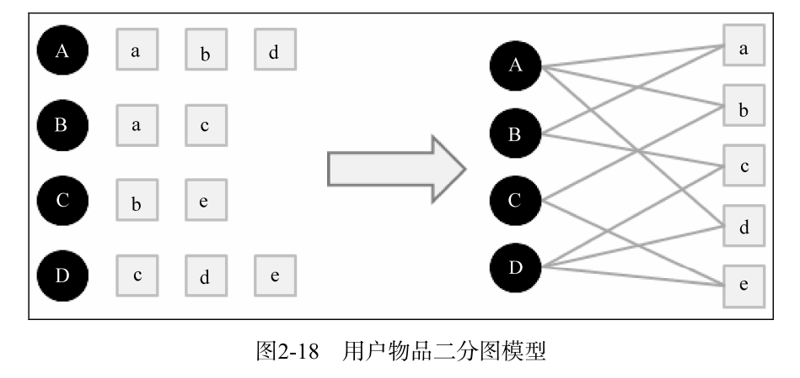
4.1用户行为数据的二分图表示
令G（V，E）表示用户物品二分图。用户和物品对应左右部分顶点。
边代表用户和物品有关联（用户对该物品产生过行为）
用户
物品

Slide 62
4.2基于图的推荐算法
如果将个性化推荐算法放到二分图模型上，那么给用户u推荐物品的任务就可以转化为度量用户顶点v_{u} 和与v_{u} 没有边直接相连的物品节点在图上的相关性。
相关性越高的物品在推荐列表中的权重就越高。

Slide 63
4.2基于图的推荐算法
一般来说图中顶点的相关性主要取决于下面3个因素：
两个顶点之间的路径数；
两个顶点之间路径的长度；
两个顶点之间的路径经过的顶点。
而相关性高的一对顶点一般具有如下特征：
两个顶点之间有很多路径相连；
连接两个顶点之间的路径长度都比较短；
连接两个顶点之间的路径不会经过出度比较大的顶点。

Slide 64
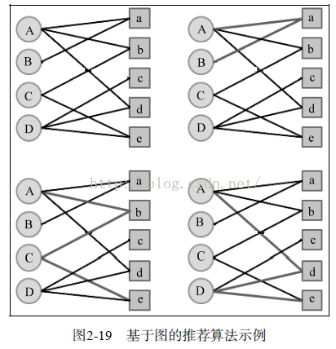
4.2基于图的推荐算法
相关度与路径的关系例子
如图2-19所示，用户A和物品c、e没有边相连，但是用户A和物品c有1条长度为3的路径相连，用户A和物品e有2条长度为3的路径相连。那么，顶点A与e之间的相关性要高于顶点A与c。
因而物品e在用户A的推荐列表中应该排在物品c之前

Slide 65
4.2基于图的推荐算法
顶点出度与相关度的关系例子
顶点A与e之间有两条路径——(A, b, C, e)和(A, d, D, e)。
其中(A, b, C, e)路径经过的顶点的出度为(3, 2, 2,2)，而(A, d, D, e)路径经过的顶点的出度为（3, 2, 3, 2）。
因此，(A, d, D, e)经过了一个出度比较大的顶点D，所以(A, d, D, e)对顶点A与e之间相关性的贡献要小于(A, b, C, e)。

Slide 66
4.2基于图的推荐算法 -- PersonalRank算法
一种基于随机游走的PersonalRank算法：
假设要给用户u进行个性化推荐，可以从用户u对应的节点v_{u}开始在用户物品二分图上进行随机游走。
游走到任何一个节点时，首先按照概率α决定是继续游走，还是停止这次游走并从v_{u}节点开始重新游走。
如果决定继续游走，那么就从当前节点指向的节点中按照均匀分布随机选择一个节点作为游走下次经过的节点。
这样，经过很多次随机游走后，每个物品节点被访问到的概率会收敛到一个数。
最终的推荐列表中物品的权重就是物品节点的访问概率。

Slide 67
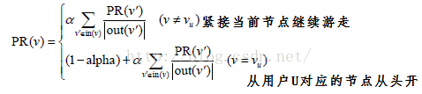
4.2基于图的推荐算法 -- PersonalRank算法
alpha表示随机游走的概率
PR(v')表示访问v'的概率
out(v')表示v'指向的顶点集合
概率和点的出度等有关系

Slide 68
基于位置的推荐算法

Slide 69
5 基于位置的推荐算法
明尼苏达大学的研究人员提出过一个称为LARS（Location Aware Recommender System,位置感知推荐系统）的和用户地点相关的推荐系统
该系统首先将物品分成两类，一类是有空间属性的，比如餐馆、商店、旅游景点等，另一类是无空间属性的物品，比如图书和电影等
将用户也分成两类，一类是有空间属性的，比如给出了用户现在的地址（国家、城市、邮编等），另一类用户并没有相关的空间属性信息。

Slide 70
5.1 基于位置的推荐算法-三种数据集
使用的数据集有3种不同的形式
（用户，用户位置，物品，评分），每一条记录代表了某一个地点的用户对物品的评分。（只考虑用户地点）。
LARS使用的是MovieLens数据集。该数据集给出了用户的邮编，从而可以知道用户的大致地址
（用户，物品，物品位置，评分），每一条记录代表了用户对某个地方的物品的评分。（只考虑物品地点）。LARS使用了FourSquare的数据集，该数据集包含用户对不同地方的餐馆、景点、商店的评分
（用户，用户位置，物品，物品位置，评分），每一条记录代表了某个位置的用户对某个位置的物品的评分。 （考虑用户地点和物品地点）

Slide 71
5.2 基于位置的推荐算法 –两种特征
LARS通过研究前两种数据集，发现了用户兴趣和地点相关的两种特征。
兴趣本地化 不同地方的用户兴趣存在着很大的差别。不同国家和地区用户的兴趣存在着一定的差异性。
LARS一文通过MovieLens数据集上的用户邮编数据统计发现，佛罗里达州的用户喜欢的电影和威斯康星州的用户喜欢的电影类型存在很大差别。

Slide 72

5.2 基于位置的推荐算法 –两种特征
LARS通过研究前两种数据集，发现了用户兴趣和地点相关的两种特征。
兴趣本地化 不同地方的用户兴趣存在着很大的差别。不同国家和地区用户的兴趣存在着一定的差异性。
LARS一文通过MovieLens数据集上的用户邮编数据统计发现，佛罗里达州的用户喜欢的电影和威斯康星州的用户喜欢的电影类型存在很大差别。
佛罗里达州的用户喜欢的电影和威斯康星州的用户喜欢的电影类型存在很大差别原因？

Slide 73

5.2 基于位置的推荐算法 –两种特征
LARS通过研究前两种数据集，发现了用户兴趣和地点相关的两种特征。
兴趣本地化 不同地方的用户兴趣存在着很大的差别。不同国家和地区用户的兴趣存在着一定的差异性。
LARS一文通过MovieLens数据集上的用户邮编数据统计发现，佛罗里达州的用户喜欢的电影和威斯康星州的用户喜欢的电影类型存在很大差别。
佛罗里达州的用户喜欢的电影和威斯康星州的用户喜欢的电影类型存在很大差别原因？

Slide 74
5.2 基于位置的推荐算法 –两种特征
活动本地化 一个用户往往在附近的地区活动。
通过分析Foursqure的数据，研究人员发现45%的用户其活动范围半径不超过10英里，而75%的用户活动半径不超过50英里。
因此，在基于位置的推荐中我们需要考虑推荐地点和用户当前地点的距离，不能给用户推荐太远的地方。

Slide 75
5.3基于位置的推荐算法—利用第一种数据集做推荐
如何利用第一种数据集（只考虑用户地点），做推荐？
LARS的基本思想是将数据集根据用户的位置划分成很多子集。
因为位置信息是一个树状结构，比如国家、省、市、县的结构。因此，数据集也会划分成一个树状结构。
（即建立位置信息为树状数据结构，便于组织查询）
然后，给定每一个用户的位置，将其分配到某一个叶子节点中，而该叶子节点包含了所有和他同一个位置的用户的行为数据集。
然后，LARS就利用这个叶子节点上的用户行为数据，通过ItemCF给用户进行推荐。
（实际上，就是推荐同一位置的用户的物品）

Slide 76
5.3基于位置的推荐算法—利用第一种数据集做推荐
这种方法/思路有缺点：
每个叶子节点上的用户数量可能很少，因此他们的行为数据可能过于稀疏，从而无法训练出一个好的推荐算法。
为此，我们可以从根节点出发，在到叶子节点的过程中，利用每个中间节点上的数据训练出一个推荐模型，然后给用户生成推荐列表。（就是利用这一路的数据）
而最终的推荐结果是这一系列推荐列表的加权。
这种算法成为金字塔模型：而金字塔的深度影响了推荐系统的性能，因而深度是这个算法的一个重要指标。

Slide 77
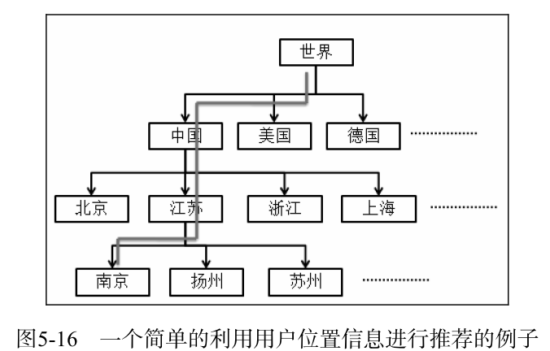
5.3基于位置的推荐算法—利用第一种数据集做推荐
举例：假设有一个来自中国江苏南京的用户。首先根据所有用户的行为（也就是世界范围内）利用某种推荐算法（假设是ItemCF）给他生成推荐列表，
然后利用中国用户的行为给他生成第二个推荐列表，再江苏、南京…. (也就是把这一路上的都推荐了)
总共四个推荐。表按照一定的权重将这4个推荐列表线性相加，从而得到给该用户的最终推荐列表

Slide 78
5.3 基于位置的推荐算法—利用第二种数据集做推荐
如何利用第二种数据集（物品位置）做推荐？
每条用户行为表示为四元组（用户、物品、物品位置、评分），表示了用户对某个位置的物品给了某种评分。
LARS会首先忽略物品的位置信息，利用ItemCF算法计算用户u对物品i的兴趣P(u,i)，但最终物品i在用户u的推荐列表中的权重定义为：
TravelPenalty(u,i) 表示了物品i的位置对用户u的代价。计算 TravelPenalty(u,i) 的基本思想是对于物品i与用户u之前评分的所有物品的位置计算距离的平均值（或者最小值）。
距离越远，惩罚越大

Slide 79
5.3 基于位置的推荐算法—利用第二种数据集做推荐
上两点的距离，最简单的是基于欧式距离。
欧式距离有明显的缺点，因为人们是不可能沿着地图上的直线距离从一点走到另一点的。
比较好的度量方式是利用交通网络数据，将人们实际需要走的最短距离作为距离度量。
为了避免计算用户对所有物品的 TravelPenalty ，LARS在计算用户u对物品i的兴趣度RecScore(u,i) 时，首先对用户每一个曾经评过分的物品（一般是餐馆、商店、景点），找到和他距离小于一个阈值d的所有其他物品，然后将这些物品的集合作为候选集，然后再利用上面的公式计算最终的 RecScore 。
（也就是用阀值过滤，只选一部分与用户u相关的物品，否则计算量太大）

Slide 80
5.3 基于位置的推荐算法—利用第三种数据集做推荐
如何利用第三种数据集(有用户位置和物品位置)做推荐？
对于第三种数据集,它相对于第二种数据集增加了用户当前位置这一信息。
而在给定了这一信息后，应该保证推荐的物品应该距离用户当前位置比较近，在此基础上再通过用户的历史行为给用户推荐离他近且他会感兴趣的物品。

Slide 81
6 混合的推荐机制
在现行的 Web 站点上的推荐往往都不是单纯只采用了某一种推荐的机制和策略，他们往往是将多个方法混合在一起，从而达到更好的推荐效果。
关于如何组合各个推荐机制，有几种比较流行的组合方法。

Slide 82
6 混合的推荐机制-比较流行的组合方法
加权的混合（Weighted Hybridization）: 用线性公式（linear formula）将几种不同的推荐按照一定权重组合起来，具体权重的值需要在测试数据集上反复实验，从而达到最好的推荐效果。
切换的混合（Switching Hybridization）：对于不同的情况（数据量，系统运行状况，用户和物品的数目等），推荐策略可能有很大的不同，那么切换的混合方式，就是允许在不同的情况下，选择最为合适的推荐机制计算推荐. (根据具体情况,采用对应的推荐机制).

Slide 83
6 混合的推荐机制-比较流行的组合方法
分区的混合（Mixed Hybridization）：采用多种推荐机制，并将不同的推荐结果分不同的区显示给用户。
Amazon，当当网等很多电子商务网站都是采用这样的方式，用户可以得到很全面的推荐，也更容易找到他们想要的东西。
分层的混合（Meta-Level Hybridization）: 采用多种推荐机制，并将一个推荐机制的结果作为另一个的输入，从而综合各个推荐机制的优缺点，得到更加准确的推荐。

Slide 84
7 推荐引擎的应用
分析几个有代表性的推荐引擎的应用，这里选择两个领域：
Amazon 作为电子商务的代表.
豆瓣作为社交网络的代表

Slide 85
7.1推荐在电子商务中的应用 – Amazon
Amazon 作为推荐引擎的鼻祖，它已经将推荐的思想渗透在应用的各个角落。
Amazon 推荐的核心是通过数据挖掘算法和比较用户的消费偏好与其他用户进行对比，借以预测用户可能感兴趣的商品。
对应于上面介绍的各种推荐机制，Amazon 采用的是分区的混合的机制，并将不同的推荐结果分不同的区显示给用户.

Slide 86
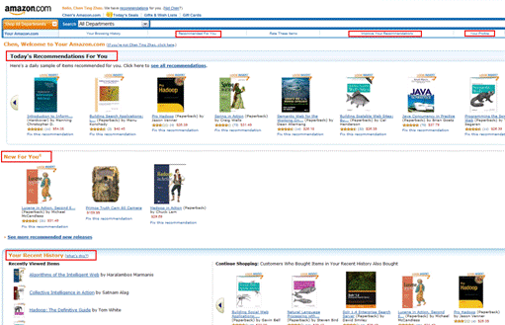
7.1推荐在电子商务中的应用 – Amazon
今日推荐
新产品的推荐
购买同样你浏览的商品的其他客户还买了……
你的浏览历史
图 Amazon 的推荐机制 - 首页

Slide 87
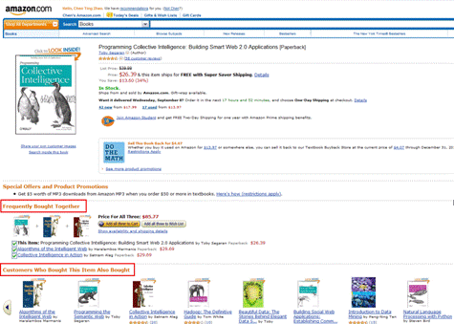
7.1推荐在电子商务中的应用 – Amazon
当你浏览某个物品时候，出现的推荐
经常一起被购买的物品（捆绑销售 ）
购买同样商品的其他客户还买了……
图 Amazon 的推荐机制 - 浏览物品

Slide 88
7.1推荐在电子商务中的应用 – Amazon
Amazon 利用可以记录的所有用户在站点上的行为，根据不同数据的特点对它们进行处理，并分成不同区为用户推送推荐：
今日推荐 (Today's Recommendation For You): 通常是根据用户的近期的历史购买或者查看记录，并结合时下流行的物品给出一个折中的推荐。
新产品的推荐 (New For You): 采用了基于内容的推荐机制 (Content-based Recommendation)，将一些新到物品推荐给用户。在方法选择上由于新物品没有大量的用户喜好信息，所以基于内容的推荐能很好的解决这个“冷启动”的问题。

Slide 89
7.1推荐在电子商务中的应用 – Amazon
捆绑销售 (Frequently Bought Together): 采用数据挖掘技术对用户的购买行为进行分析，找到经常被一起或同一个人购买的物品集，进行捆绑销售，这是一种典型的基于项目的协同过滤推荐机制。
别人购买 / 浏览的商品 (Customers Who Bought/See This Item Also Bought/See): 这也是一个典型的基于项目的协同过滤推荐的应用，通过社会化机制用户能更快更方便的找到自己感兴趣的物品。

Slide 90
7.1推荐在电子商务中的应用 – Amazon
Amazon 在做推荐时，设计和用户体验也做得特别独到：
Amazon 利用有它大量历史数据的优势，量化推荐原因。
基于社会化的推荐，Amazon 会给你事实的数据，让用户信服。
例如：购买此物品的用户百分之多少也购买了那个物品；
基于物品本身的推荐，Amazon 也会列出推荐的理由。
例如：因为你的购物框中有 ***，或者因为你购买过 ***，所以给你推荐类似的 ***

Slide 91
7.1推荐在电子商务中的应用 – Amazon
Amazon 很多推荐是基于用户的 profile 计算出来的，用户的 profile 中记录了用户在 Amazon 上的行为，包括看了那些物品，买了那些物品，收藏夹和 wish list 里的物品等等，
Amazon 里还集成了评分等其他的用户反馈的方式，它们都是 profile 的一部分，
同时，Amazon 提供了让用户自主管理自己 profile 的功能，通过这种方式用户可以更明确的告诉推荐引擎他的品味和意图是什么。

Slide 92
7.2推荐在社交网站中的应用 – 豆瓣
豆瓣是国内做的比较成功的社交网站，它以图书，电影，音乐和同城活动为中心，形成一个多元化的社交网络平台。
自然推荐的功能是必不可少的，豆瓣是如何推荐的?。

Slide 93
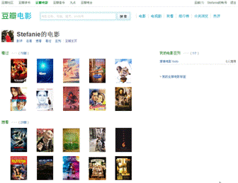
7.2推荐在社交网站中的应用 – 豆瓣
当你在豆瓣电影中将一些你看过的或是感兴趣的电影加入你看过和想看的列表里，并为它们做相应的评分，这时豆瓣的推荐引擎已经拿到你的一些偏好信息.
豆瓣的推荐机制 - 豆瓣电影

Slide 94
7.2推荐在社交网站中的应用 – 豆瓣
豆瓣的推荐是通过“豆瓣猜”，为了让用户清楚这些推荐是如何来的.
豆瓣给出了“豆瓣猜”的一个简要的介绍。
“你的个人推荐是根据你的收藏和评价自动得出的，每个人的推荐清单都不同。
你的收藏和评价越多，豆瓣给你的推荐会越准确和丰富。
每天推荐的内容可能会有变化。
随着豆瓣的长大，给你推荐的内容也会越来越准.”
也就是说，豆瓣必然是基于社会化的协同过滤的推荐，这样用户越多，用户的反馈越多，那么推荐的效果会越来越准确。
相对于 Amazon 的用户行为模型，豆瓣电影的模型更加简单，就是“看过”和“想看”，这也让他们的推荐更加专注于用户的品味，毕竟买东西和看电影的动机还是有很大不同的。

Slide 95

7.2推荐在社交网站中的应用 – 豆瓣
豆瓣也有基于物品本身的推荐：当你查看一些电影的详细信息的时候，他会给你推荐出“喜欢这个电影的人也喜欢的电影”， 如下图 是一个基于协同过滤的应用。
图 ：豆瓣的推荐机制 - 基于电影本身的推荐

Slide 96
8 如何评价推荐系统的好坏？
用户满意度
用户作为推荐系统的重要参与者，其满意度是评测推荐系统的最重要指标。
但是，用户满意度没有办法离线计算，只能通过用户调查或者在线实验获得：
1) 用户满意度还可以通过一些对用户行为的统计得到。如，我们可以利用购买率度量用户的满意度。
2) 更一般的情况下，可以用点击率、用户停留时间和转化率等指标度量用户的满意度。

Slide 97

8 如何评价推荐系统的好坏？
覆盖率（coverage）
覆盖率描述一个推荐系统对物品长尾的发掘能力.
最简单的定义为推荐系统能够推荐出来的物品占总物品集合的比例.
上面的定义过于粗略。覆盖率为100%的系统可以有无数的物品流行度分布.
可以通过研究物品在推荐列表中出现次数的分布描述推荐系统挖掘长尾的能力
用熵来定义这个覆盖率：
这里p(i)是物品i的流行度除以所有物品流行度之和。

Slide 98
覆盖率（coverage）指标下 Item CF vs User CF
在覆盖率指标下，Item CF 的多样性要远远好于 User CF, 因为 User CF 总是倾向于推荐热门的。
也就是说，Item CF 的推荐有很好的新颖性，很擅长推荐长尾里的物品。
尽管大多数情况，Item CF 的精度略小于 User CF， 但如果考虑多样性，Item CF 却比 User CF 好很多（这是指从系统角度整体看）。
Item CF 的推荐对单个用户而言，显得多样性不足。因为而 Item CF 只推荐这个用户的主要领域的物品给用户。

